Slide 1
ΣΕΞΟΥΑΛΙΚΗ ΕΚΜΕΤΑΛΛΕΥΣΗ ΠΑΙΔΙΩΝ ΣΤΟ ΔΙΑΔΙΚΥΤΟ
ΕΚΠΟΝΗΘΗΚΕ ΑΠΟ ΤΟΝ CHARLIE PORTER-BAKER

Slide 2
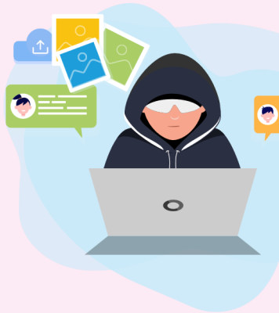
ΤΙ ΜΟΡΦΕΣ ΜΠΟΡΕΙ ΝΑ ΠΑΡΕΙ Η ΣΕΞΟΥΑΛΙΚΗ ΕΚΜΕΤΑΛΛΕΥΣΗ ΠΑΙΔΙΩΝ;
Διαδικτυακή αποπλάνηση.
Ζωντανή μετάδοση.
Διαδικτυακός εξαναγκασμός και εκβιασμός.
Κατοχή, παραγωγή και κοινοποίηση ασέμνου και απαγορευμένου φωτογραφικού υλικού παιδιών
ΔΡΑΣΤΗΡΙΟΤΗΤΑ – Σε μια ομάδα 5 ατόμων, αντιστοιχίστε τους ορισμούς.

Slide 3
ΕΠΕΞΗΓΗΣΗ ΟΡΙΣΜΩΝ
Διαδικτυακή αποπλάνηση – Η ανάπτυξη σχέσεων με ένα παιδί για να καταστεί δυνατή η κακοποίηση και η εκμετάλλευσή του τόσο στο διαδίκτυο όσο και εκτός σύνδεσης.
Ζωντανή μετάδοση – Η ενθάρρυνση των θυμάτων να διαπράξουν ή να παρακολουθήσουν σεξουαλικές πράξεις μέσω κάμερας υπολογιστή. Περιλαμβάνει επίσης την παρακολούθηση ζωντανής σεξουαλικής κακοποίησης, με στόχο ο δράστης να κατευθύνει τις ασελγείς του πράξεις εναντίον του θύματος.
Διαδικτυακός εξαναγκασμός και εκβιασμός – Χρήση φωτογραφιών και/ή βίντεο σεξουαλικού περιεχομένου που απεικονίζουν τα κακοποιημένα παιδιά, με σκοπό το σεξουαλικό όφελος, το οικονομικό κέρδος ή άλλο προσωπικό όφελος.
Κατοχή, παραγωγή και κοινοποίηση άσεμνου και απαγορευμένου φωτογραφικού υλικού – Η χρήση διαδικτυακών πλατφορμών για την αποθήκευση, την κοινοποίηση και την παραγωγή παιδικής πορνογραφίας.

Slide 4
ΚΥΡΙΕΣ ΑΠΕΙΛΕΣ ΣΤΗ ΣΕΞΟΥΑΛΙΚΗ ΕΚΜΕΤΑΛΛΕΥΣΗ ΠΑΙΔΙΩΝ ΣΤΟ ΔΙΑΔΙΚΤΥΟ
Δίκτυα υπολογιστών peer-to-peer (P2P, ελληνικά: ομότιμα δίκτυα) με ανώνυμη πρόσβαση όπως τα δίκτυα Darknet (π.χ. το Tor). Μέσω της δυνατότητας ανωνυμίας τα δίκτυα αυτά παρέχουν ισχυρότερη δικτύωση, με αποτέλεσμα οι χρήστες να μπορούν να μοιράζονται πιο ανοικτά τις σεξουαλικές τους επιθυμίες.
Ζωντανή μετάδοση σεξουαλικής κακοποίησης παιδιών. Διευκολύνεται μέσω της τεχνολογίας και τείνει να έχει κερδοσκοπικό χαρακτήρα. Αφορά κυρίως την κακοποίηση παιδιών στο εξωτερικό, ζωντανά μπροστά από μια κάμερα.

Slide 5
ΣΩΣΤΟ Ή ΛΑΘΟΣ;
Πέρυσι καταχωρήθηκαν στους πιο επικίνδυνους, σκοτεινούς ιστότοπους παιδικής πορνογραφίας συνολικά 2,88 εκατομμύρια λογαριασμοί παγκοσμίως.
Το 2021, το Ίδρυμα Παρακολούθησης του Διαδικτύου (Internet Watch Foundation/ IWF) ανέλαβε δράση κατά 160.398 διευθύνσεων URL που περιείχαν φωτογραφίες ή βίντεο «αυτοδημιούργητου» υλικού – σημειώνοντας αύξηση της τάξης του70% σε σχέση με τα προ της πανδημίας επίπεδα. Το 2019, ο αριθμός των διευθύνσεων URL που αφαιρέθηκαν ανήλθαν στα 38.424.
Τα άτομα που διατρέχουν ιδιαίτερο κίνδυνο είναι τα νεαρά αγόρια. Πριν από 10 χρόνια τα νεαρά αγόρια αντιπροσώπευαν το 60% των παιδιών που εμφανίζονται σε παιδικό πορνογραφικό υλικό - το ποσοστό αυτό έχει πλέον αυξηθεί στο 97%.
Οι αυτοδημιούργητες φωτογραφίες παιδιών ηλικίας 7-10 ετών αποτελούν τον πιο δημοφιλή τύπο παιδικής πορνογραφίας.

Slide 6
ΣΩΣΤΟ Ή ΛΑΘΟΣ
ΣΩΣΤΟ - Πέρυσι καταχωρήθηκαν στους πιο επικίνδυνους, σκοτεινούς ιστότοπους σεξουαλικής κακοποίησης παιδιών συνολικά 2,88 εκατομμύρια λογαριασμοί παγκοσμίως.
ΛΑΘΟΣ - Το 2021, το Ίδρυμα Παρακολούθησης του Διαδικτύου (Internet Watch Foundation/ IWF) ανέλαβε δράση κατά 160.398 διευθύνσεων URL που περιείχαν φωτογραφίες ή βίντεο «αυτοδημιούργητου» υλικού – σημειώνοντας αύξηση της τάξης του 70% σε σχέση με τα προ της πανδημίας επίπεδα. Το 2019, ο αριθμός των διευθύνσεων URL που αφαιρέθηκαν ανήλθαν στα 38.424.
ΛΑΘΟΣ - Τα άτομα που διατρέχουν ιδιαίτερο κίνδυνο είναι τα νεαρά αγόρια. Πριν από 10 χρόνια τα νεαρά αγόρια αντιπροσώπευαν το 60% των παιδιών που εμφανίζονται σε παιδικό πορνογραφικό υλικό- το ποσοστό αυτό έχει πλέον αυξηθεί στο 97%.
ΣΩΣΤΟ - Οι αυτοδημιούργητες φωτογραφίες παιδιών ηλικίας 7-10 ετών αποτελούν τον πιο δημοφιλή τύπο παιδικής πορνογραφίας.

Slide 7
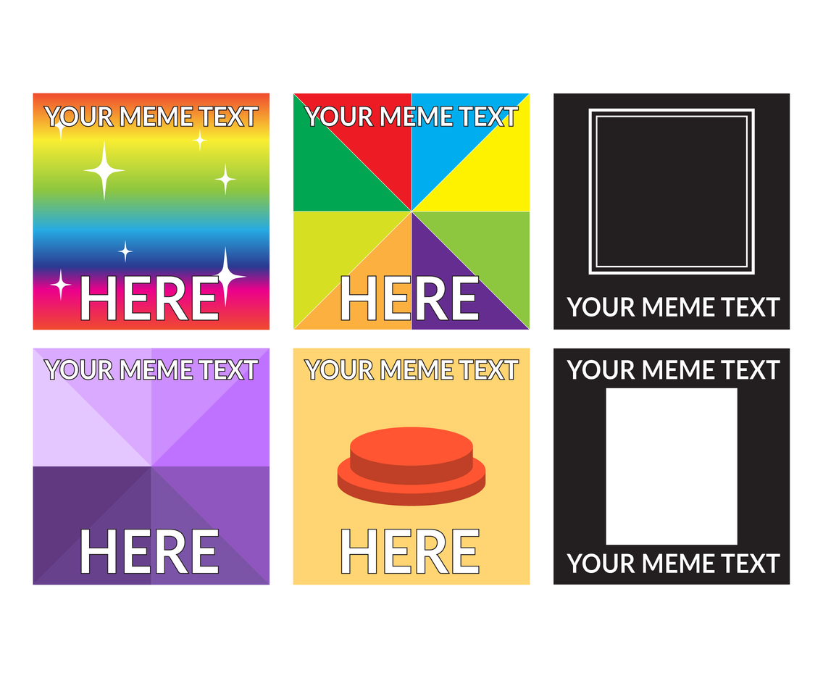
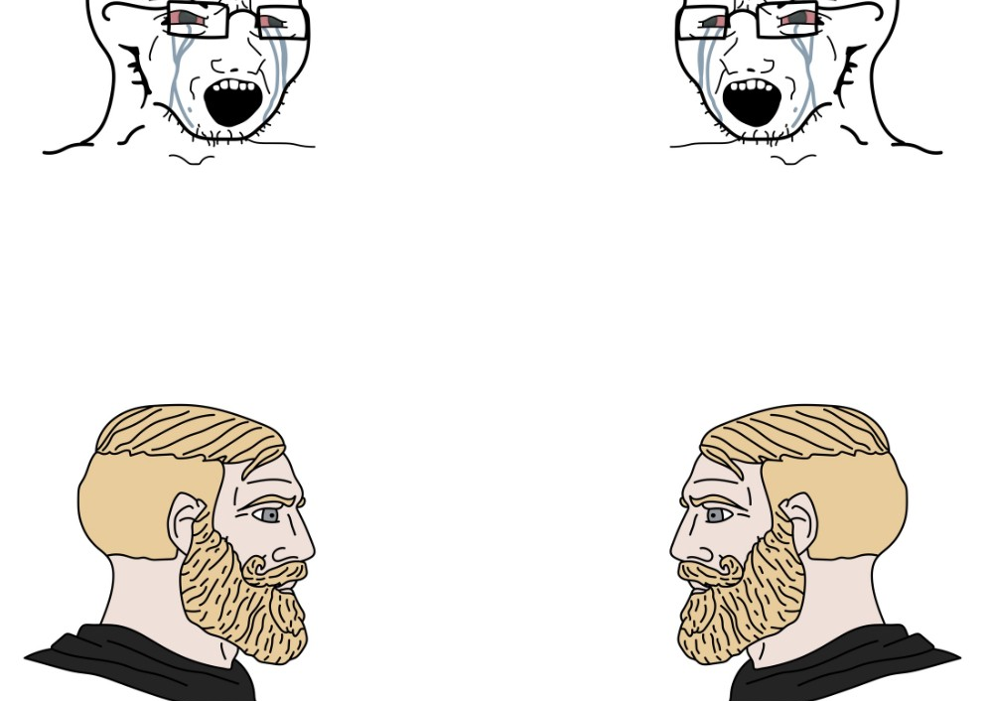
ΠΑΡΑΔΕΙΓΜΑΤΑ ΣΧΕΔΙΩΝ ΜΕΜΕS

Slide 8
ΆΣΚΗΣΗ ΜΕ MEMES – ΝΑ ΓΙΝΕΙ ΣΤΟ POWERPOINT/CANVA
Δημιουργήστε εντός του πλαισίου της χώρας σας 3 memes (που απευθύνονται σε νεαρά άτομα) στα πιο κάτω θέματα:
Ευαισθητοποίηση του κοινού για τη σεξουαλική κακοποίηση παιδιών
Ευαισθητοποίηση του κοινού για τη διαδικτυακή κακοποίηση παιδιών.
Tι είδους υποστήριξη παρέχεται στη χώρα σας – θα μπορούσατε να αναφερθείτε σε έναν συγκεκριμένο οργανισμό.
Ποια είναι τα σημάδια της διαδικτυακής κακοποίησης παιδιών.

